Slide 1

INF2050 : Lab 7
George Fam

Slide 2
Objectifs
Comprendre les branches Git :
Créer de nouvelles branches
Changer de branche
Travailler avec HEAD détaché
Gérer la fusion de branches (Merging) :
Fusionner sans conflit
Gérer des conflits de fusion
Fusionner des fonctionnalités sur la branche principale
Supprimer des branches inutiles :
Localement et à distance
Utiliser le Cherry-Picking :
Sélectionner un commit spécifique à fusionner
Rebase et réorganisation du graphe Git :
Rebaser une branche pour la maintenir propre avant une fusion

Slide 3
Branches Git
Git permet de créer des branches pour travailler sur des fonctionnalités distinctes sans affecter la branche principale (main)
Commandes:
git branch nom_de_branche
git checkout –b nom_de_branche
git switch –c nom_de_branche

Slide 4
Fusion des branches
Une fois que le travail sur une branche est terminé, on peut la fusionner avec main.
Commande: git merge nom_de branche
Parfois, des conflits de fusion peuvent apparaître si les mêmes lignes d’un fichier ont été modifiées sur plusieurs branches.
Les conflits doivent être résolus manuellement avant de finaliser la fusion.

Slide 5
HEAD Détaché et Commits Temporaires
Quand on utilise git checkout sur un commit spécifique, Git se détache de la branche.
Les commits créés en mode HEAD détaché peuvent être perdus s’ils ne sont pas attachés à une branche.
Commandes:
git checkout SHA_COMMIT && git branch nom_de_branche
git branch nom_de_branch SHA_COMMIT

Slide 6
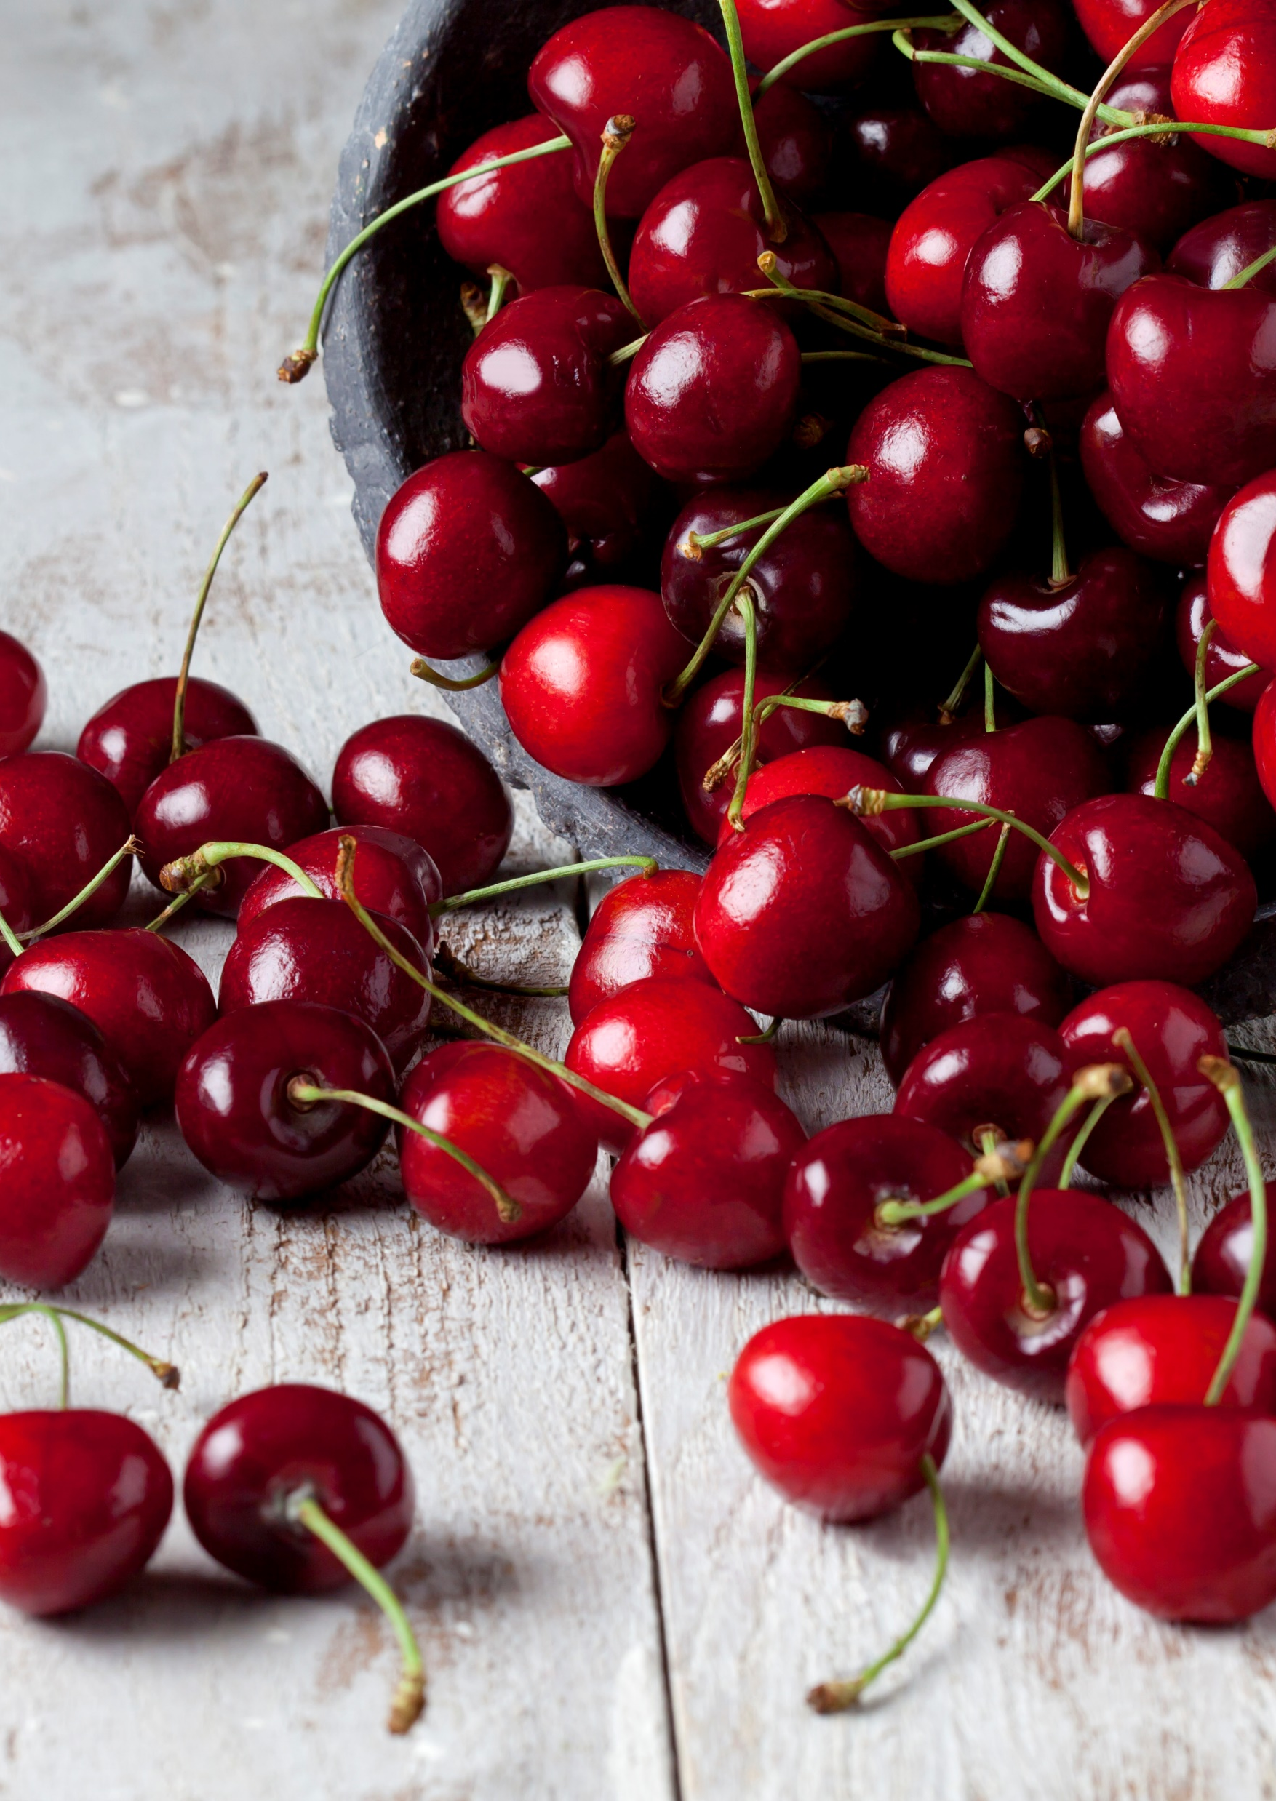
Cherry-Picking
Permet de fusionner un commit spécifique d’une branche sans fusionner toute la branche.
Commande : git cherry-pick SHA_commit

Slide 7
Rebase
Rebase permet de réorganiser le graphe des commits pour qu’une branche soit basée sur la dernière version de main avant fusion.
Commande: git rebase branche_destination

Slide 8
Bonnes Pratiques
Créer une branche par fonctionnalité
01
Stratégies de Branching
Utilisez git adog pour visualisez l’historique de vos commits
02
Utilisez git status souvent
03
GitFlow
GitHub Flow
GitLab Flow
etc

Slide 9
Quiz Kahoot
https://create.kahoot.it/share/inf2050-lab7/97ba72fd-444d-41e2-bd36-360a7cbc9bcc

